Slide 1

Réseau projet UF Pykemon
Hugo Labedade – Victor Garcia – Jules Dupuis – Gauthier Michon

Slide 2
Sommaire
Présentation
Technologies utilisées
Les sockets
Maquette
Netdata

Slide 3
Pourquoi Pykemon ?
Projet Dev
Projet Réseau
Projet Web ?

Slide 4
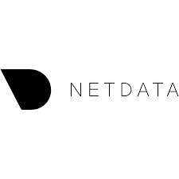

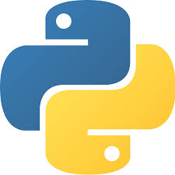

Technologies utilisées

Slide 5
Les sockets
Les sockets sont des objets interfaces permettant une connexion via le protocole TCP/IP lors d’une communication entre 2 machines, à travers les ports

Slide 6
Android stock
Samsung
OnePlus
Huawei
OneUI
OxygenOS
EMUI

Slide 7
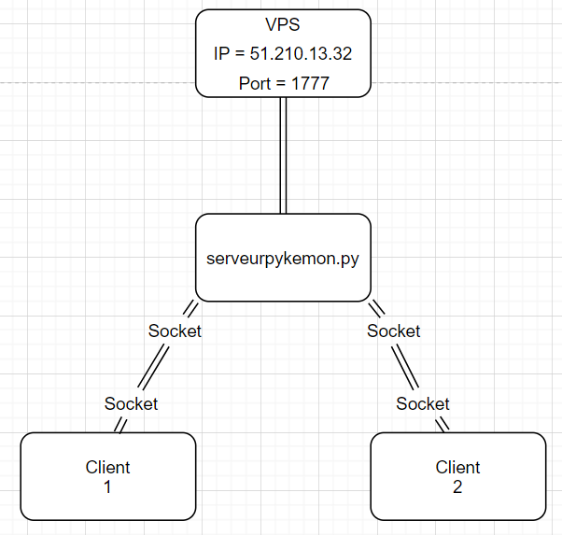
Maquette

Slide 8
Netdata
Outil de contrôle de performance d’un serveur

Slide 9
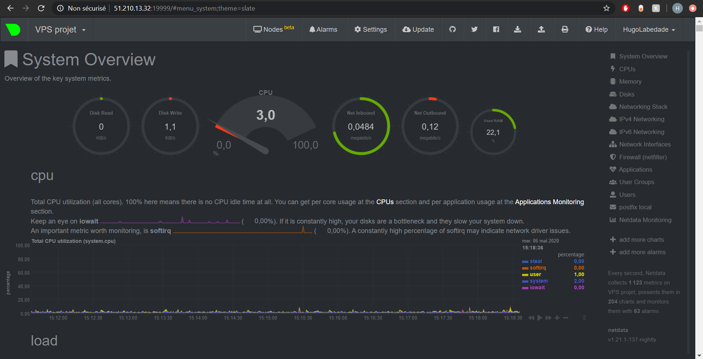

Slide 10
Demonstration

